Slide 1










(Tiết 2)

Slide 2



Slide 3
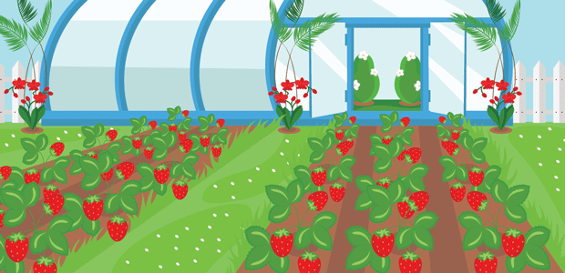
3
Vườn dâu tây nhà chị Na có 31 luống, mỗi luống có 26 cây. Hỏi vườn dâu tây nhà chị Na có tất cả bao nhiêu cây dâu tây?
Tóm tắt:
Mỗi luống: 26 cây dâu tây
31 luống: ... cây dâu tây?
Bài giải:
Vườn dâu tây nhà chị Na có tất cả số cây dâu tây là:
26 x 31 = 806 (cây)
Đáp số: 806 cây dâu

Slide 4
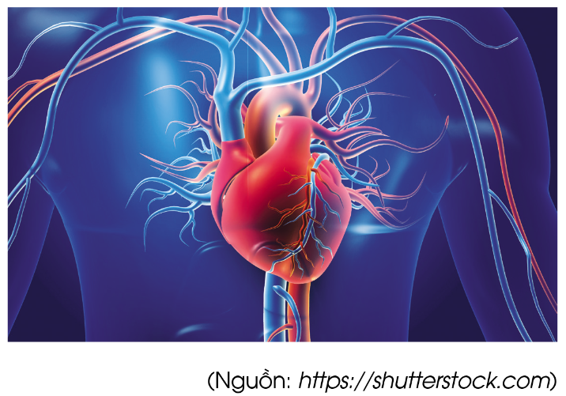
4
Tim một người khoẻ mạnh bình thường mỗi phút đập khoảng 75 lần. Tính số lần đập của tim người đó trong 24 giờ.
Tóm tắt:
1 phút: 75 lần
24 giờ: .... lần?

Slide 5
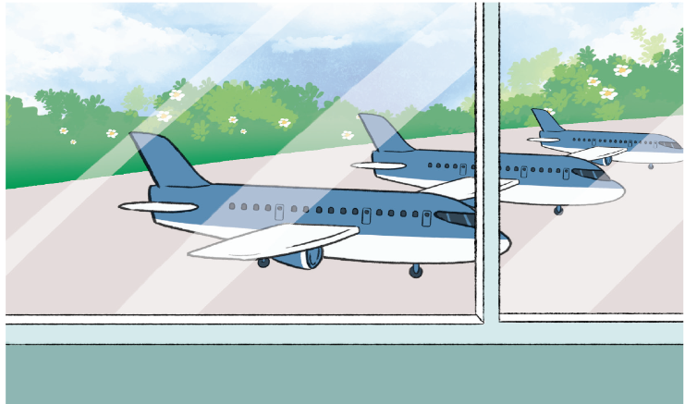
5
Một sân bay quốc tế trung bình mỗi giờ thực hiện 44 chuyến bay đến và đi. Hỏi mỗi ngày sân bay đó thực hiện bao nhiêu chuyến bay đến và đi?
Tóm tắt:
1 giờ: 44 chuyến bay
1 ngày: ....chuyến bay?

Slide 6


